Slide 1

Об управлении качеством атмосферного воздуха,
питьевой воды и регулировании системы обращения
с твердыми коммунальными отходами;
положительная практика решения экологических проблем
Губернатор Свердловской области
Евгений Владимирович Куйвашев
1 ноября 2018 года

Slide 2




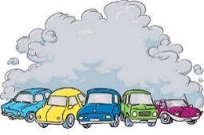
ФАКТОРЫ, ВЛИЯЮЩИЕ НА ЭКОЛОГИЧЕСКУЮ СИТУАЦИЮ
Повышенная концентрация промышленного производства
Увеличение объема бытовых, промышленных, коммунальных отходов
Факторы техногенной нагрузки
Выбросы в атмосферу промышленных предприятий
Рост количества автомобильного транспорта
Нехватка полигонов для хранения и утилизации отходов
2

Slide 3
СНИЖЕНИЕ НЕГАТИВНОГО ВОЗДЕЙСТВИЯ
НА ОКРУЖАЮЩУЮ СРЕДУ С 2013 ПО 2017 ГОДЫ
НА 15,4 %
ВЫБРОСЫ ЗАГРЯЗНЯЮЩИХ ВЕЩЕСТВ В АТМОСФЕРУ
НА 20,6 %
ОБЪЕМ ИСПОЛЬЗОВАНИЯ ПРИРОДНЫХ ВОД
НА 14,7%
СБРОС ЗАГРЯЗНЕННЫХ СТОЧНЫХ ВОД
3

Slide 4
ЗДОРОВЬЕ НАСЕЛЕНИЯ В 2017 ГОДУ
71 год
продолжительность жизни
превысила
НА 11,6 %
общая заболеваемость
ниже среднероссийского уровня
лучший показатель
среди регионов УрФО
НА 7,2 %
общая заболеваемость
детского населения ниже
среднероссийского уровня
2 место среди регионов УрФО
4

Slide 5
МЕРЫ ПО УЛУЧШЕНИЮ ЭКОЛОГИЧЕСКОЙ ОБСТАНОВКИ
Программа «Пятилетка развития Свердловской области» на 2017–2021 годы
«Чистая среда»
«Чистая вода»
«Современная система управления отходами»
Стратегия социально-экономического развития Свердловской области до 2030 года
внедрение энерго- и ресурсосберегающих технологий в промышленности, сельском хозяйстве и ЖКХ
внедрение мер экономического стимулирования
совершенствование экологического мониторинга
5

Slide 6
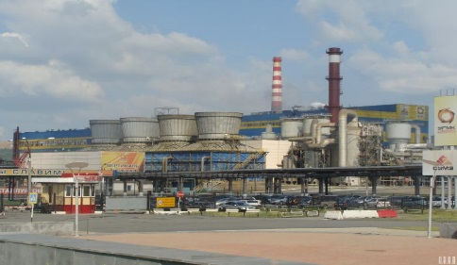
ПРАВИТЕЛЬСТВЕННЫЕ СОГЛАШЕНИЯ С ПРЕДПРИЯТИЯМИ
28 соглашений
с крупными предприятиями
в сфере охраны окружающей среды
36,5 млрд. руб.
сумма
инвестиций
6

Slide 7
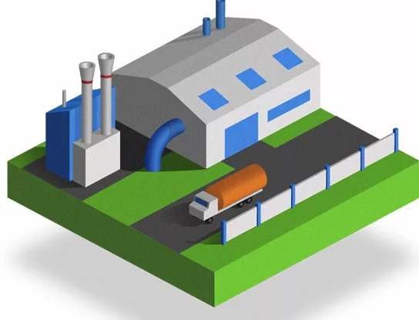

КОНЦЕССИИ В СФЕРЕ ЖКХ
34 концессионных соглашения
сумма
инвестиций
18 млрд. руб.
7

Slide 8
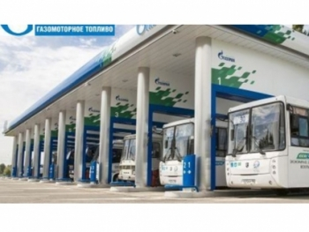
УЛУЧШЕНИЕ КАЧЕСТВА АТМОСФЕРНОГО ВОЗДУХА
использование альтернативного топлива (природный газ и электричество)
приобретение 170 автобусов, работающих на газе
строительство трамвайных линий в новые районы Екатеринбурга (Академический, Солнечный)
строительство трамвайной ветки Верхняя Пышма - Екатеринбург
8

Slide 9

СФЕРА ОБРАЩЕНИЯ
С ТВЕРДЫМИ КОММУНАЛЬНЫМИ ОТХОДАМИ
утверждена территориальная схема в сфере обращения с ТКО
строительство мусороперерабатывающих заводов
строительство экотехнопарков
9

Slide 10
ПРАКТИКА ПРИНИМАЕМЫХ МЕР В СФЕРЕ ЭКОЛОГИЧЕСКОГО РЕГУЛИРОВАНИЯ В Г. НИЖНИЙ ТАГИЛ
Комплексный план мероприятий
по улучшению экологической обстановки и снижению выбросов загрязняющих веществ в атмосферный воздух
снижение выбросов на 18,5 %
снижение выбросов
на 20 %
Природоохранная программа АО «ЕВРАЗ НТМК»
рост степени очистки воздуха в 2,5 раза
10

Slide 11
УКАЗ ПРЕЗИДЕНТА РОССИЙСКОЙ ФЕДЕРАЦИИ
ОТ 7 МАЯ 2018 ГОДА № 204
Формирование региональной составляющей национального проекта
«Экология» в разрезе федеральных проектов:
6
«Чистая страна»
«Чистый воздух»
«Сохранение уникальных водных
объектов»
«Сохранение биологического
разнообразия и развитие
экологического туризма»
«Сохранение лесов»
«Комплексная система обращения с ТКО»
8,4 млрд. руб.
Заявленное финансирование
5,6 млрд. руб.
из них
федеральный бюджет

Slide 12
Благодарю за внимание!

